Slide 1
iCome项目情况汇报
二○一七年十二月
Notes:
1

Slide 2
项目并行模式及迭代路线图
产品及研发
业务规则模型化
规则
Stage0
整体设计(产品框架/技术框架)
~2017.12.29
确定一期试点
规则范围
泛能业务
e城e家
事业&我的
资源
工具
战略
确定规则清单
~2018.1.5
MVP1
Sprint 1
梳理/确认
~2018.1.23
资源配置/组队
评估数据源
~2018.1.19
MVP2
Sprint 2
设计/开发
配置
~2018.2.6
运营看板
模型化
MVP3
Sprint 3
工具内容
设计/上架
~2018.2.9
~2018.2.26
分享/退出
业务/系统
改造建议
~2018.1.5
MVP4
资源服务
设计/上架
~2018.3.30
新建
新建
整理/复用
新建
并行工作1
并行工作2
并行工作3
并行工作4

Slide 3
项目组织结构
4
18
49
3
PMO
【康娜 崔占海 叶力 范晨 高玥 常鹏…】
产品&UX
【谢朝明/李大明】
-前端
【谢朝明… 6人】
-后端
【李大明… 5人】
-UX
【赵赫… 4人】
-资源交易
【陈琪… 3人】
技术&测试
【章荣盛…】
-业务基础框架服务/事业/我的板块
【30人】
-资源板块
【10人】
-工具板块
【9人】
规则
【李浩/张博…】
1
配置管理
【马旭宁…】
计划：75人
已到位：43
沟通中：14
潜在缺口：18
待议
新智超脑
e城e家
e车e站

Slide 4
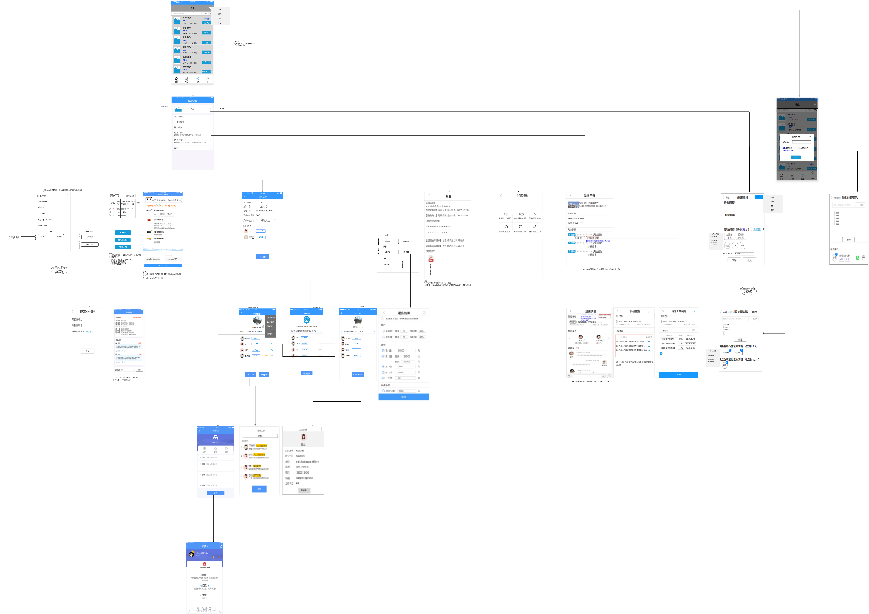
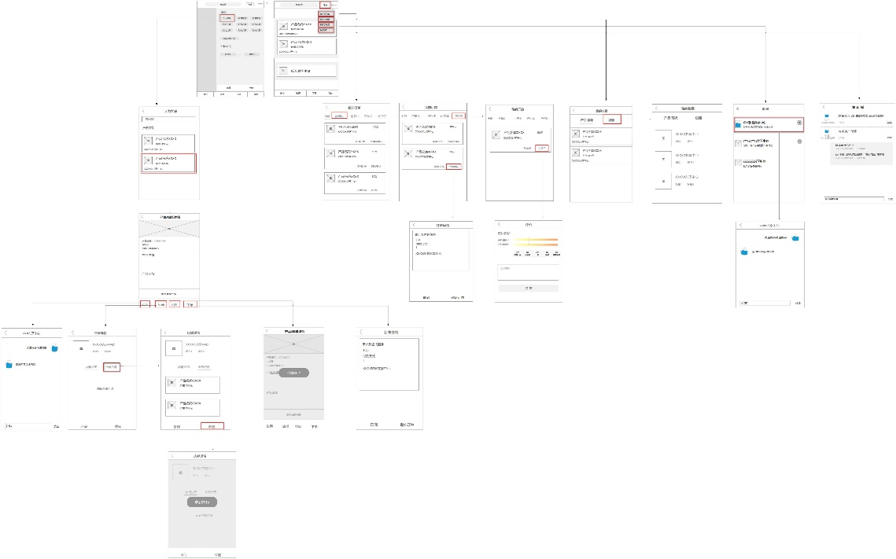
其他重要工作完成情况和近期重点工作
产品信息地图(信息架构)Information Map –
用户使用视角下的产品UI整体框架。页面关键呈现元素/主要动作/流转关系，是进一步产品详细设计的基础，是与技术进行工作协同的重要基础
√
<事业>
<资源>
√
<工具>
进行中
<我>
进行中
MVP1阶段线框图及高保真UI
根据MVP1阶段的用例范围，根据产品信息地图的框架，进行页面UI/UE详细设计。
整体技术架构设计/技术选型确定

Slide 5
待讨论—战略目标
发标规则：谁能发标、发什么标
标书、商业计划书、三共备忘录中的内容需要结构化和数字化，用于支撑经营预警和价值核算

Slide 6
待讨论—资源配置
合伙、跟投是在特定场景下的专业行为，由专业系统支撑，待专业系统建立后，数据和结果无缝对接到icome系统
合理的资源配置是驱组织开展经营活动的必要条件，icome系统聚焦资源配置场景
非法人自驱组织以利润中心为归集单元，实现收入、成本、费用、利润的独立核算
为了实现对自驱组织资源配置、执行、使用情况的跟踪，icome需要统一的资源配置及执行系统支撑

Slide 7
待讨论—运营
经营看板聚焦展示“三共”备忘录中的量化指标：目标、关键举措的数据指标、资源配置及使用、价值核算和分享等
按照角色设计多套经营看板
例如：e城e家业务经营看板包括主席、李鹏、城市总、网格经理
icome经营看板数据需要各业务系统数据进行支撑,试点业务（泛能业务、上门服务业务）系统需要同步完成系统建设

Slide 8
待讨论—价值核算、分享
价值分享的规则、算法、模型制定
试点业务支撑价值分享的业务数据需同步准备
自驱组织成员薪酬查看内容及范围
范围：个人、团队成员、自驱组织
内容：个人查看每日动态薪酬、每月薪酬明细、自驱分享；
查看团队成员动态薪酬、自驱分享？
查看组织目标业绩达成、自驱分享总额

Slide 9
关键规则/模板清单
阶段 | 规则名称 | 完成时间 | 责任人
战略目标 | 标书模版（概要和详细） | 2018年1月5日
 | 商业计划书模版（概要和详细）
 | 评标模版
 | 评标报告模版
 | “三共”备忘录编制规则（目标、关键举措、资源配置、分享）
 | ”三共“备忘录模版（概要、附件）
 | “三共”尽责、自驱分享计算模型
资源配置 | 自驱组织注册模版及独立核算规则 | 2018年1月19日
组队 | 团队角色构成和配置规则
运营 | 经营看板指标定义规则及预警规则，算法模型 | 2018年2月9日

Slide 10
iCome资源线设计思路
目标
辅助自驱组织达成事业目标；
浮现真实的供需要求，培育资源供方市场竞争力；
机会+产品/服务，打造新奥事业平台能力。
iCome资源范围定义
iCome
人：（事业线中功能）
1.自驱组织组队成员
2.邀请评标专家评标
事 业
管控型
资源
赋能型
资源
财：（事业线中调用）
1.资金资源配置
例：财务核算
例：招聘服务
独占经营
内部市场化
服务：（资源线主功能）
1.各类标准化与定制化服务的交易
物：
1.联盟采购平台
2.其他业务系统
资
源
通过在业务系统中固化或业务实际运转中使用
逐步开放提供主体，自驱组织应需自主选择
Notes:
1.为事业线上的自驱组织赋能，提供优质、便捷的产品/服务，支撑其达成战略与自驱目标；
2.通过内部市场化，激活现有成本中心成为利润中心，转变产品/服务价值难以衡量、部分独占经营、成长动力不足、服务能力不足的现状，培育其市场竞争力；
3.与事业线相辅相成，打造即有机会又有辅助事业成功的产品/服务的平台能力。

Slide 11
资源线运转要点
事业
资源
要求
机会开放
赋能要求提升
单需方
多需方
单供给方
多供给方
赋能型资源逐步转为外部市场化，内部市场化为外部市场化的过渡期；
内部市场化期间，形成多供方，供方内部利润按单分享到人，归属同一个利润中心；
建立专业人才资源池（成本-利润中心），且自驱组织和人才池之间具有灵活的人员共享机制；
战投人或自驱组织负责人组队时应以业务核心人员为主，包括业务代理人、赋能服务等均可选择以资源交易方式获取；
平台运营管理员角色：需求挖掘、资质审核、资源/服务审核、资源/服务提供方开发、评论留言内容管理等。

Slide 12
自驱组织与资源池人员的共享机制
自驱组织
资源池
A
B
C
D
角色 | 组织归属 | 人工成本归属 | 主要工作 | 收入构成 | 利润分享方式 | 其他
A | 自驱组织 | 自驱组织 | （1）自驱组织主业务 （2）战投人或自驱组织负责人关键意志执行 | 自驱组织设置的薪酬（固定薪酬+浮动薪酬） | 依据个人与组织的约定方式对组织尽责或自驱分享进行分享 | 作为专家提供评标等支持，与其本人所在成本中心进行利润分成
B | 自驱组织 | 自驱组织 | （1）战投人或自驱组织负责人委派的相关工作 （2）为其他少量自驱组织提供服务 | 自驱组织设置的个人薪酬（固定薪酬+浮动薪酬）+为其他自驱组织提供服务得到的利润分成 | 依据个人在为其他自驱组织提供服务中创造的价值进行利润分成
C | 资源池 | 资源池 | 为战投人或相对少且固定的自驱组织提供服务 | 资源池基本底薪+提供服务得到的利润分成+自驱组织给个人的额外奖金 | 依据个人在提供服务中创造的价值进行利润分成+自驱组织给个人的额外奖金
D | 资源池 | 资源池 | 为战投人或及多个自驱组织提供服务 | 资源池基本底薪+提供服务得到的利润分成 | 依据个人在提供服务中创造的价值进行利润分成
职能人员未来角色：1）战投人/自驱组织业务代理人，履行负责人关键意志动作；2）产品/服务提供者；
业务代理人来源：1）自驱组织成员；2）通过购买产品/服务获得的对应人员；
薪酬设计：固定收入比例逐步降低，收入主要来源于组织分享与利润分成；
资源池建立：资源池将成为一个可承载组织关系的成本/利润中心。

Slide 13
待讨论问题：
资源定义范围：
赋能型，涉及人、财、服务的资源
资源交易机制：
多供方、多需方，自主选择
资源供方主体：
谁可以发布资源进行交易，可以发布什么样的资源
第一期上线的资源主体：
7大集团共享中心、IT共享服务、技术委员会、新奥大学、各行业公司职能部门
财务支持：
可为提供资源的主体设置独立的利润中心，依据订单完成情况进行独立核算
组织支持：
设立人才资源池，成为一个可承载组织关系的成本/利润中心；
为自驱组织与资源池设置灵活的人员共享机制；
薪酬结构设计支持：
固定收入比例逐步降低，收入主要来源于组织分享与利润分成，逐步浮出人员定价

Slide 14

谢谢！

Slide 15
澄清与讨论
注资：
注资过程涉及全面预算、按期拨款等专业操作，提交商业计划书时有资源配置计划，评标后关于预算的详细制定与操作接入到专业系统中更为顺畅？
分享：
关于合伙人的签约数量较少，个性化较强，签约较多走正式的法律过程；合伙人的确定在线下进行，组队时对团队成员的收入分享构成进行配置，实现分享数据的呈现？
事业发标：
谁可以发标？相关规则
资源交易：
谁可以发布资源进行交易？相关规则
第一期上线的业务场景？
e城e家，泛能？
规则：每个Usecase出具
系统对接要求：每个Usecase出具

Slide 16
“工具”设计
通讯录
日程
会议管理（预定会议室、视频会议）
学习（各类学习工具）
制度/规则（查看制度规则列表及详情）
我的应用（下载、查看权限范围内的应用并支持单点登录）
消息（各类通知消息）
待讨论事项：
1、icome中的互动（类似朋友圈动态）是否保留
2、“小新”（智能客服）是否保留

Slide 17
“发现” 设计
新闻（查看集团新闻、公文公告、权限范围内的行业公司新闻）
事业机会（查看发布的事业机会、人员招聘等信息）
同道中人

Slide 18
“我”设计
我的待办
我的HR
我的打卡
建议/投诉
设置

Slide 19
团队构成
MVP | 技术人员需求 | 已到位 | 缺口 | 产品人员需求 | 已到位 | 缺口
事业板块 | 30 | 8 | 22 | 13 | 10 | 3
资源板块 | 10 | 0 | 10 | 6 | 0 | 6
工具板块 | 9 | 0 | 9 | 1 | 0 | 1
技术人员目前来源：
超脑： 7人到位
ECEJ： 1人到位，正在谈大约 10人
e车e站技术团队：正在谈大约15人
共计69人
随项目进展情况会有临时阶段性增减

Slide 20
泳道图问题：战投-专家评标在手机上

